Slide 1

Методы управления и самоорганизации
Подготовила: Ларева Юлиянна Юрьевна БМН-24-ММ1

Slide 2


Что такое самоорганизация?
Управление собой
Способность самостоятельно управлять собственным временем, ресурсами и деятельностью без внешнего контроля
Основа продуктивности
Ключевой навык эффективного менеджмента и достижения высоких личных результатов

Slide 3
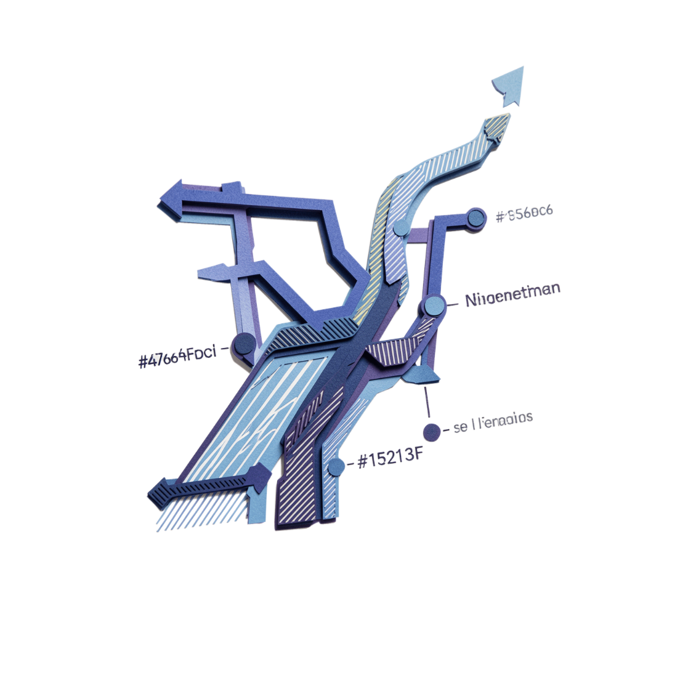
Планирование как основной метод
Зачем нужно планирование?
Цели и задачи
Стратегия
Определение приоритетов на разные временные периоды
Разработка чёткого пути к нужному результату
Снижение рисков
Минимизация неопределённости и непредвиденных ситуаций

Slide 4
Целеполагание: SMART-подход
Цели должны соответствовать пяти ключевым критериям:
S
M
A
Specific — Конкретная цель с чётким описанием желаемого результата
Measurable — Измеримая цель с конкретными показателями успеха
Achievable — Достижимая цель в рамках реальных возможностей
R
T
Relevant — Релевантная цель, важная в текущем контексте
Time-bound — Ограниченная по времени с чётким дедлайном

Slide 5
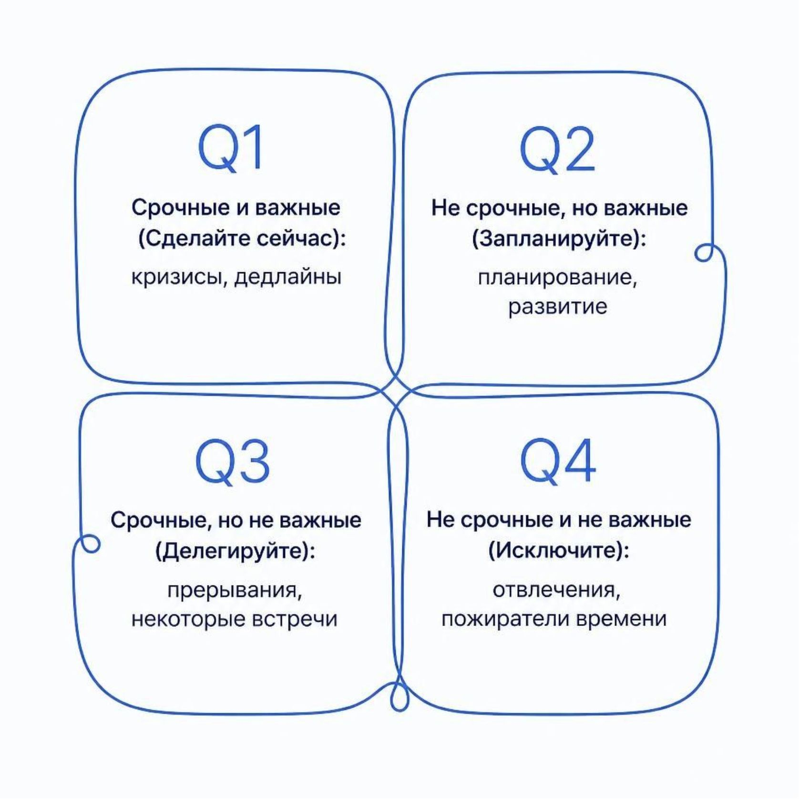
Матрица Эйзенхауэра
Принцип приоритизации
Матрица разделяет все задачи на 4 квадранта
по двум осям: срочность и важность.
Срочное + важное → выполнять немедленно
Важное, не срочное → планировать и развивать
Срочное, не важное → делегировать
Не срочное и не важное → исключить

Slide 6




Методы организации времени
Pomodoro
Работа сфокусированными блоками по 25 минут с короткими перерывами. Сохраняет концентрацию и снижает усталость.
Time Blocking
Распределение времени дня по видам деятельности. Каждый блок — для конкретной задачи или типа работы.
GTD
Getting Things Done — система сбора, обработки и выполнения задач. Освобождает голову для творческой работы.

Slide 7
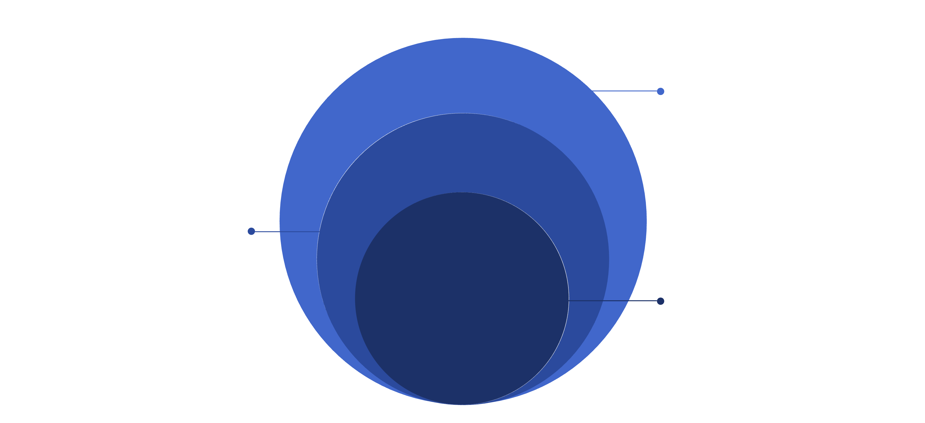
Планирование на разных уровнях
Стратегический
Годовые и многолетние цели, видение
Тактический
Ежемесячные и квартальные планы, вехи
Оперативный
Ежедневные и еженедельные задачи, исполнение
Эффективная самоорганизация охватывает все три уровня: от долгосрочного видения до конкретных ежедневных шагов.

Slide 8
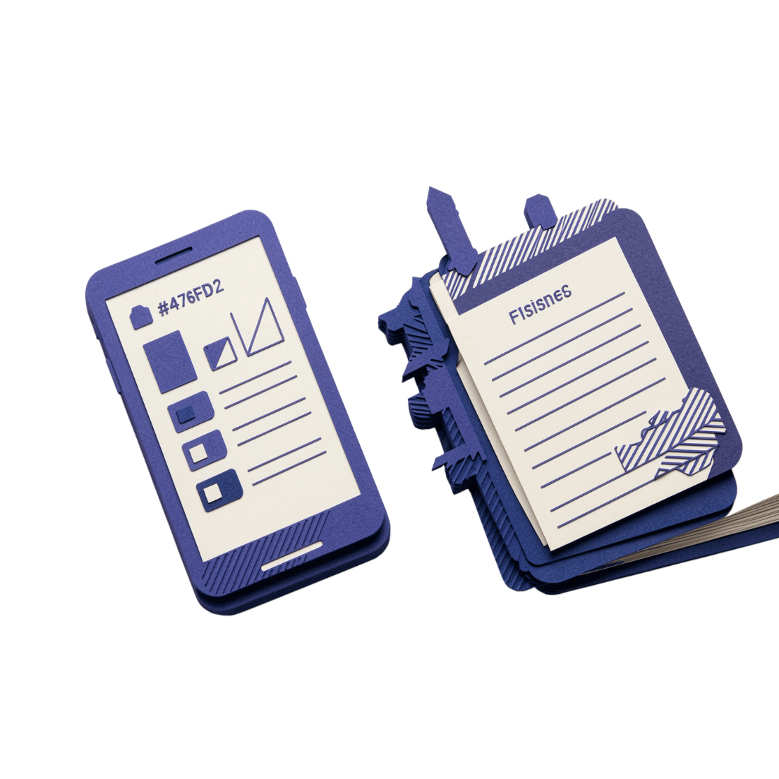




Инструменты планирования
Выбор подходящего инструмента
Дневники и планеры
Системы управления проектами
Календари и напоминания
Бумажные и цифровые форматы для ежедневных записей и целей
Автоматические уведомления и синхронизация расписания
Asana, Monday.com, Notion — для командной и личной работы

Slide 9



Самоконтроль и мониторинг
Проверка плана
Анализ отклонений
Корректировка целей
Регулярный анализ выполнения задач и прогресса по целям
Выявление причин задержек и несоответствий плану
Гибкое обновление планов с учётом изменившихся условий

Slide 10

Преодоление прокрастинации
Маленькие шаги
Дедлайны и отчётность
Разбиение больших задач на небольшие, выполнимые действия снижает психологический барьер
Установка чётких сроков и публичная ответственность повышают мотивацию к выполнению
Рабочая среда
Создание комфортного и организованного пространства без лишних отвлекающих факторов

Slide 11
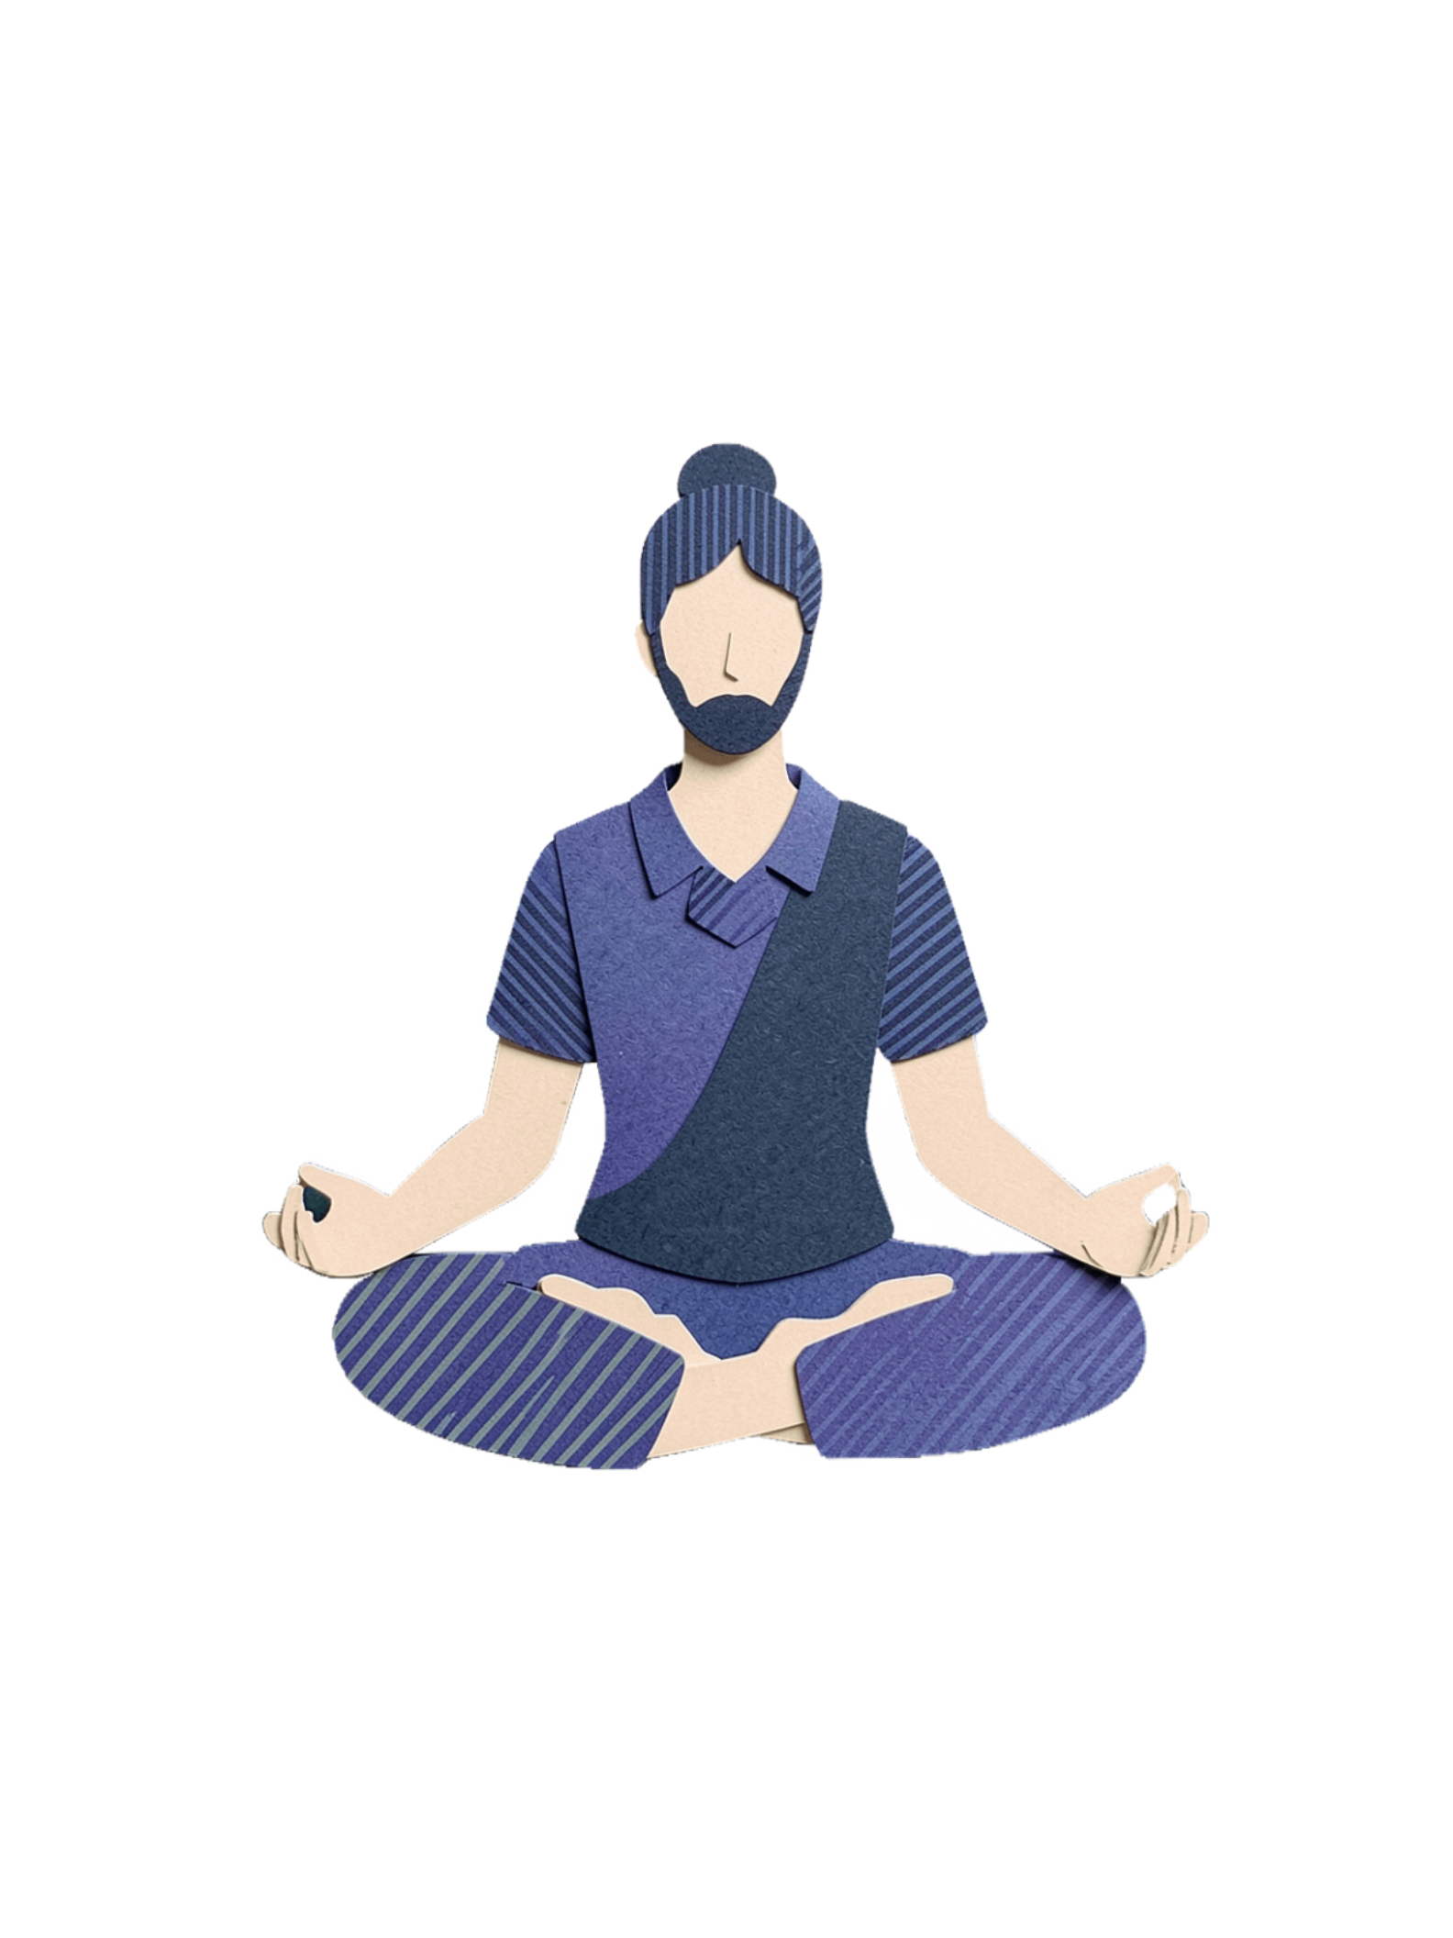



Баланс и устойчивость в самоорганизации
Предотвращение выгорания
Регулярный отдых, перерывы и установление чётких границ помогают избежать переутомления и сохранить продуктивность.
Гибкость и адаптивность
Умение корректировать планы и приспосабливаться к новым обстоятельствам — залог долгосрочной устойчивости и успеха.
Поддержание мотивации
Празднование маленьких побед, самоподдержка и осознание прогресса помогают сохранять энтузиазм на пути к большим целям.

Slide 12




Вывод и практические рекомендации
Ставьте SMART-цели
Приоритизируйте задачи
Формулируйте цели, которые будут конкретными, измеримыми, достижимыми, релевантными и ограниченными во времени. Это основа для эффективного планирования и успешной реализации.
Используйте матрицу Эйзенхауэра или другие методы для определения важности и срочности задач. Фокусируйтесь на важных, но не срочных делах, чтобы избегать авралов.
Активно управляйте временем
Регулярно анализируйте и корректируйте
Применяйте техники Pomodoro, Time Blocking или GTD, чтобы структурировать свой рабочий день, поддерживать концентрацию и эффективно распределять энергию.
Систематически отслеживайте прогресс, анализируйте отклонения от плана и будьте готовы гибко адаптировать свои цели и методы в соответствии с меняющимися обстоятельствами.

